Slide 1


Slide 2


CANDY PYTHON SAGA
LỜI CHÀO MỜI: 1 TỶ VNĐ CHO 10% CỔ PHẦN

Slide 3
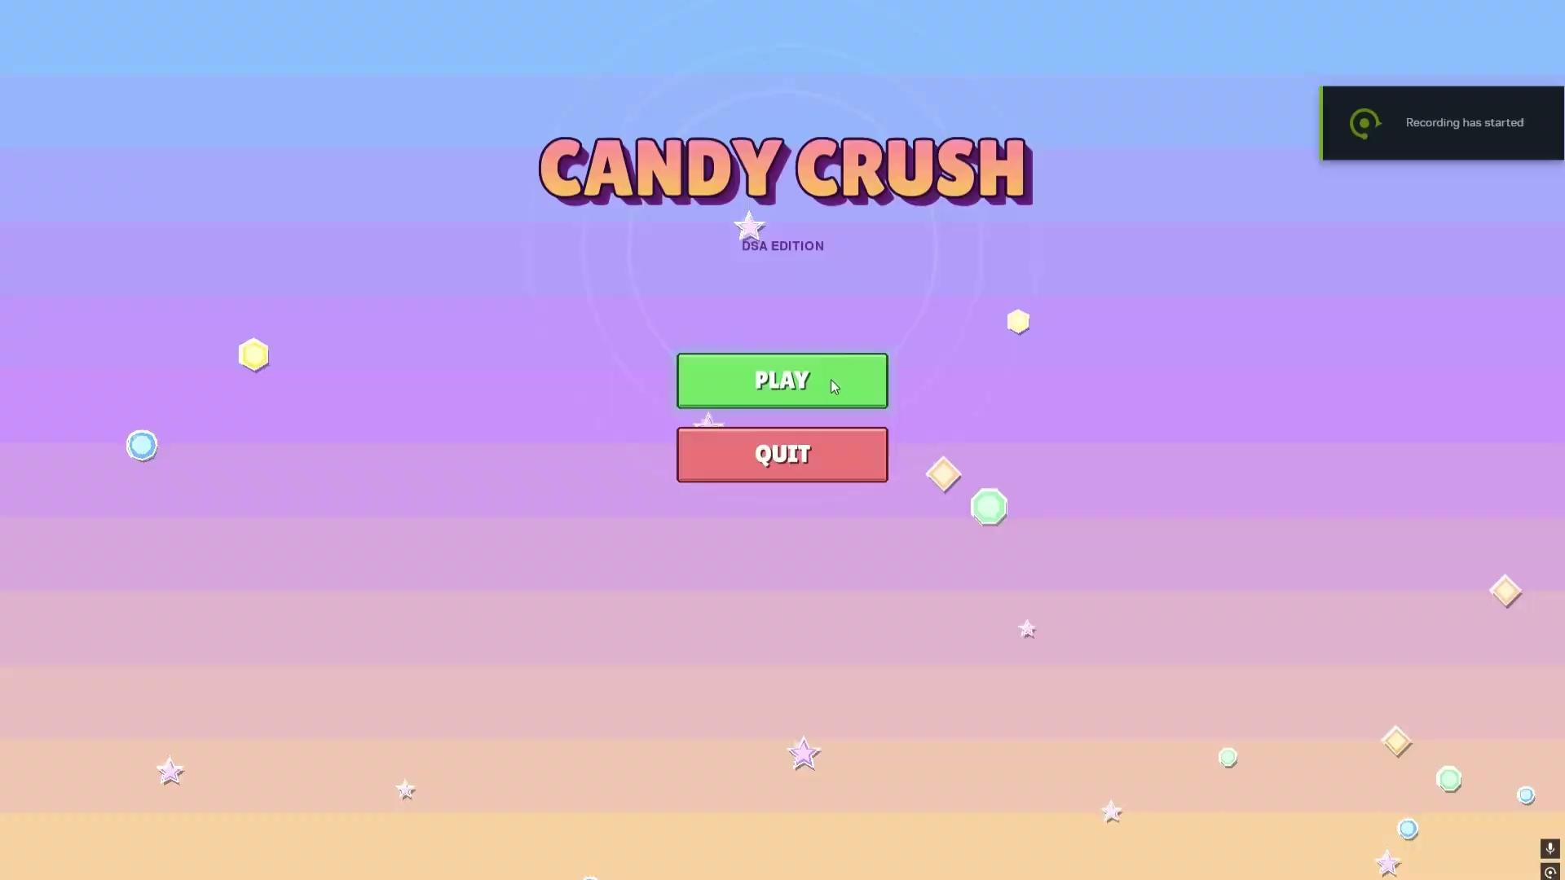

Slide 4
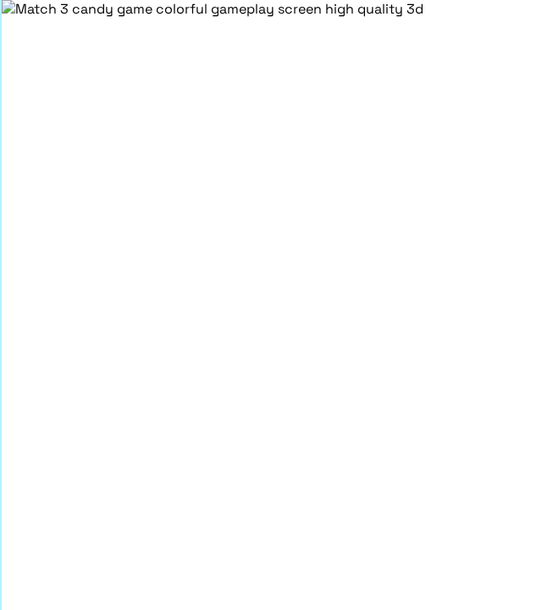
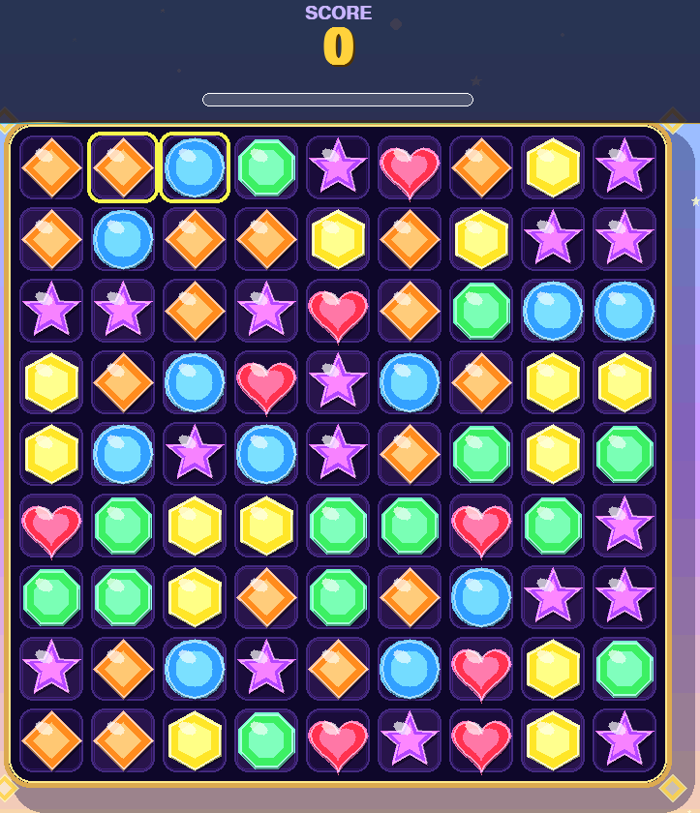
THỊ TRƯỜNG TỶ ĐÔ
Thể loại Match-3.
Doanh thu khổng lồ.
Code từ số 0 bằng Python.

Slide 5

LÕI CÔNG NGHỆ
Tối Ưu Thuật Toán. Hiệu Suất Tối Đa.

Slide 6





CẤU TRÚC DỮ LIỆU
HASH TABLE (SET)
ARRAY
STACK
QUẢN LÝ CANDY GRID 2D
FILL CANDY CHÍNH XÁC
TRUY XUẤT MATCH O(1)

Slide 7







CẤU TRÚC DỮ LIỆU
KIẾN TRÚC GIẢI THUẬT TỐI ƯU
Cấu trúc & Trạng thái
Logic Xử lý Match
Tối ưu & Sinh Màn
QUẢN LÝ CANDY GRID 2D
HASH TABLE (SET)
▹
Duyệt mảng 2 chiều quản lý Ma trận Board.
▹
Set Union/Intersection gộp nhóm tọa độ.
▹
Brute-force thử nước đi (Check Hint).
ARRAY
STACK
▹
FILL CANDY CHÍNH XÁC
▹
Mô phỏng trọng lực vật lý cho kẹo rơi.
Phát hiện chuỗi liên tiếp
▹
Sinh ngẫu nhiên có ràng buộc (Safe Spawn).
TRUY XUẤT MATCH O(1)
▹
Xử lý dây chuyền (Work-set) nổ liên hoàn.

Slide 8
GAMEPLAY ĐỘT PHÁ
4 Chế Độ. Không Bao Giờ Nhàm Chán.

Slide 9








4 CHẾ ĐỘ CHƠI
SĂN ĐIỂM
THU THẬP KẸO
Giới hạn thời gian/nước đi. Thử thách người chơi đạt mốc điểm tuyệt đối bằng siêu combo.
Lên chiến thuật gom đủ số lượng và loại kẹo đặc biệt theo yêu cầu của từng màn.
GIẢI CỨU
PHÁ LỒNG
Phá vỡ các chướng ngại vật dưới đáy bản đồ để đưa các mục tiêu đặc biệt xuống vị trí an toàn.
Các khối kẹo bị giam trong băng/thép cứng. Cần combo lân cận mạnh mẽ để phá hủy.

Slide 10
DỰ PHÓNG KINH DOANH
THỰC TẾ . BÙNG LỔ. LỢI NHUẬN KHỦNG.

Slide 11
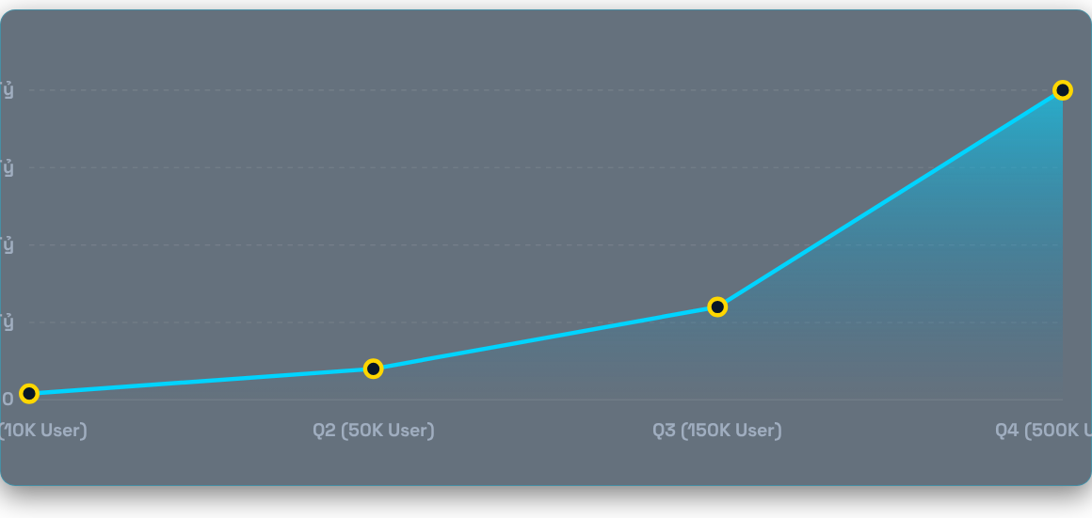
TĂNG TRƯỞNG & DOANH THU
Dự kiến đạt 500,000 Người Chơi và mốc doanh thu 5 TỶ VNĐ vào Quý 4.

Slide 12
DEAL?
Kỷ Nguyên Game Mới Cùng Python.

